Slide 1

WEBSITE ĐẶT ĐỒ ĂN TRỰC TUYẾN
Sinh viên thực hiện:
Huỳnh Quan Nhật Hào – B1809687
Trương Hoàng Thuận – B1809724

Slide 2
Mô tả chức năng và công nghệ
Chức năng | Tác nhân | Mô tả | Kỹ thuật/Công nghệ
Liệt kê sản phẩm | Người dùng | Hiển thị tất cả sản phẩm của cửa hàng. | React, Django, Django REST framework, SQLite, Bootstrap 5, MVC
Liệt kê sản phẩm theo danh mục | Người dùng | Hiển thị sản phẩm theo danh mục đã chọn. | React, Django, Django REST framework, SQLite, Bootstrap 5, MVC
Chi tiết sản phẩm | Người dùng | Hiển thị thông tin chi tiết của sản phẩm. | React, Django, Django REST framework, SQLite, Bootstrap 5, MVC
Đăng ký | Khách | Tạo tài khoản mới. | React, Django, Django REST framework, SQLite, Bootstrap 5, MVC
Đăng nhập | Người dùng | Đăng nhập vào hệ thống. | React, Django, Django REST framework, SQLite, Bootstrap 5, MVC
Quản lý thông tin cá nhân | Người dùng | Xem và cập nhật thông tin của tài khoản. | React, Django, Django REST framework, SQLite, Bootstrap 5, MVC
Thêm sản phẩm vào giỏ hàng | Người dùng | Thêm sản phẩm vào giỏ hàng hiện tại. | React, Django, Django REST framework, SQLite, Bootstrap 5, MVC
Quản lý giỏ hàng | Người dùng | Xem và cập nhật giỏ hàng hiện tại. | React, Django, Django REST framework, SQLite, Bootstrap 5, MVC
Đặt hàng | Người dùng | Thực thi tạo hóa đơn dựa theo thông tin giỏ hàng hiện tại. | React, Django, Django REST framework, SQLite, Bootstrap 5, MVC
Theo dõi đơn hàng | Người dùng | Theo dõi vị trí hiện tại của đơn hàng đang được vận chuyển. | React, Django, Django REST framework, SQLite, Bootstrap 5, MVC
Lịch sử đơn hàng | Người dùng | Xem thông tin các đơn hàng đã vận chuyển thành công. | React, Django, Django REST framework, SQLite, Bootstrap 5, MVC
Đặt lại đơn hàng | Người dùng | Đặt lại đơn hàng đã mua trong lịch sử. | React, Django, Django REST framework, SQLite, Bootstrap 5, MVC

Slide 3
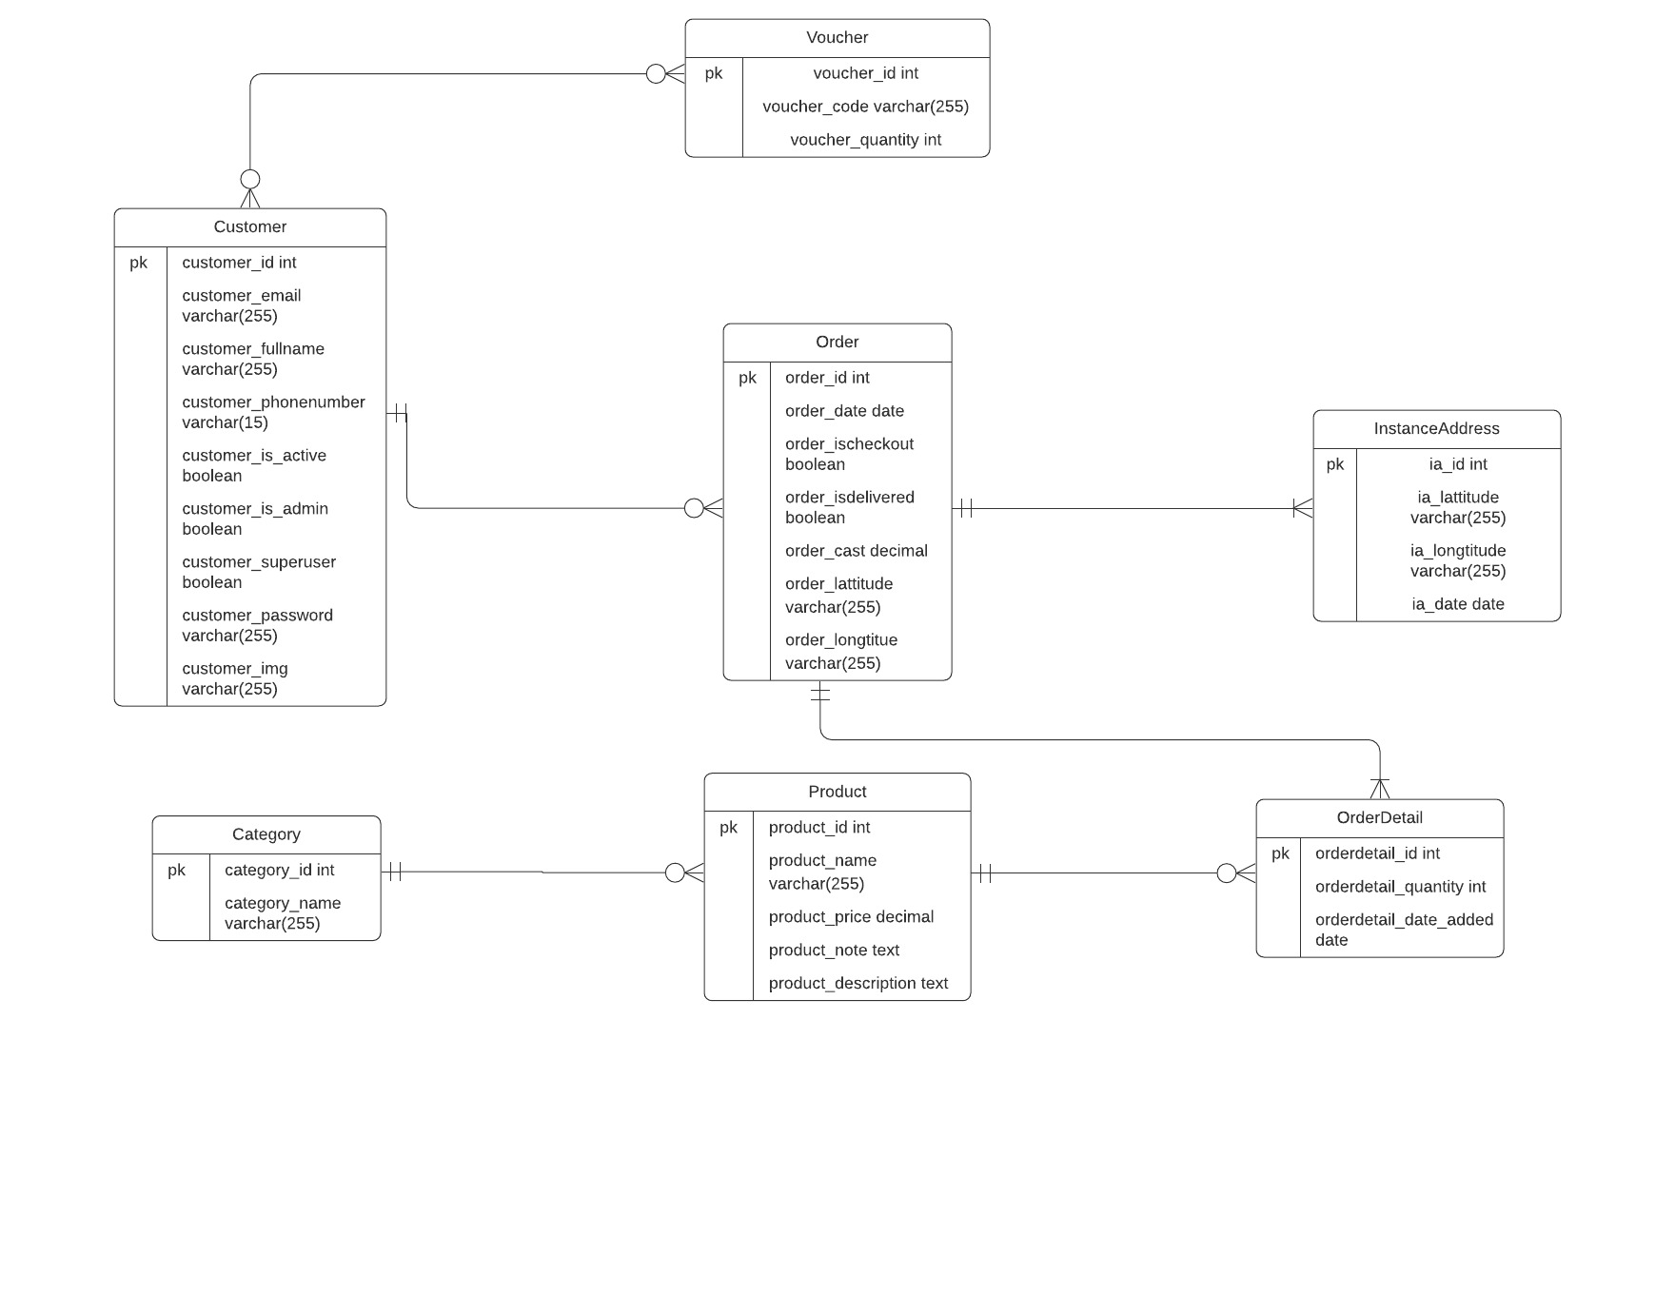
Thiết kế cơ sở dữ liệu

Slide 4
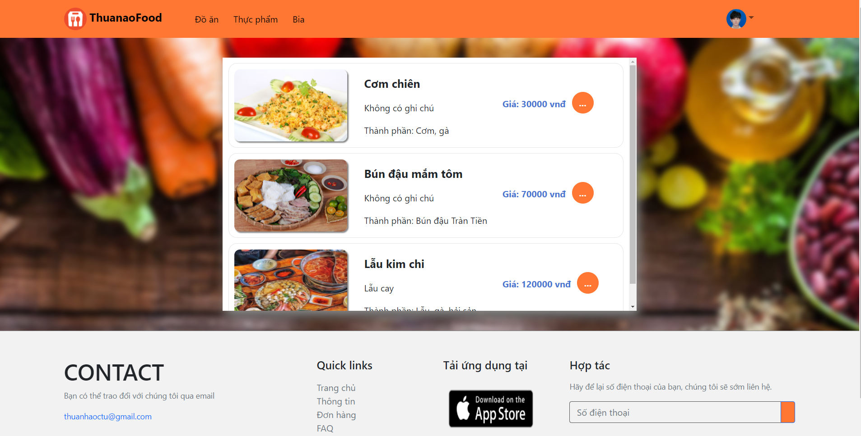
Giao diện trang chủ

Slide 5
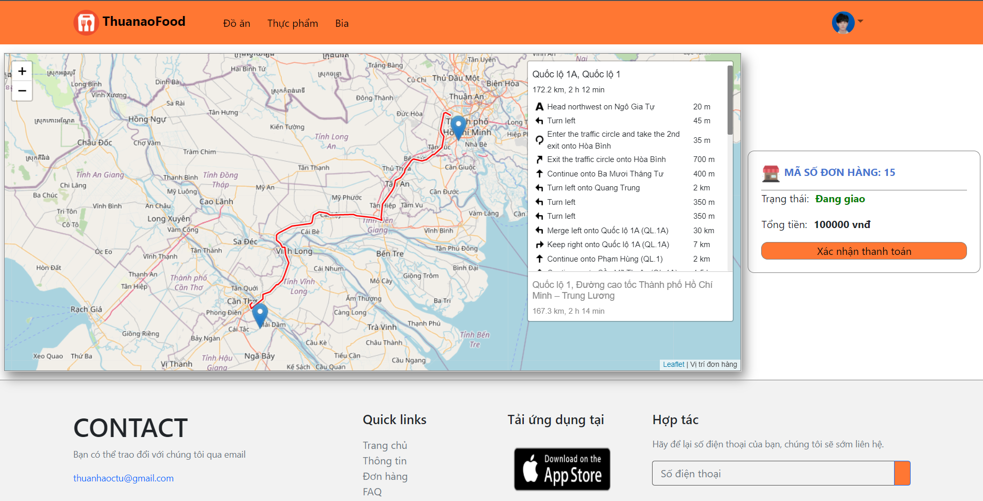
Giao diện trang theo dõi đơn hàng

Slide 6

CẢM ƠN MỌI NGƯỜI ĐÃ THEO DÕI

